Slide 1

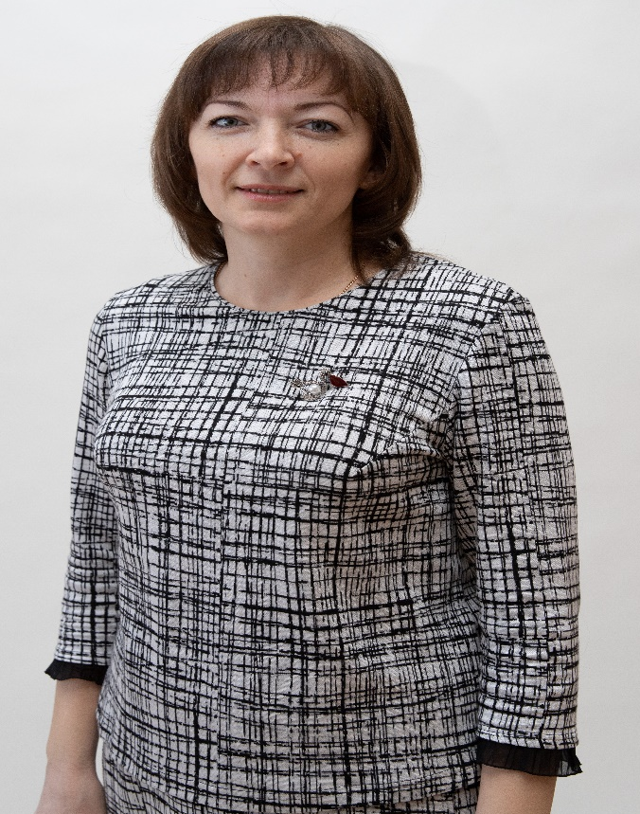

Год педагога и наставника-2023
Киснеева Алия Магазовна,
учитель родного (татарского) языка и литературы первой квалификационной категории МБОУ «Гимназия №1»
Фото
Стаж работы: 17 лет
ПЕДАГОГИЧЕСКОЕ КРЕДО:
Укытучы! Сак бул! Балага зарар китермә! Укучының ышанычы бул! Барысына да өлгерергә! Барысын да белергә! Һәрнәрсәгә үз карашың булырга тиеш!
Значимые достижения:
-Почетная грамота Управления образования Исполнительного комитета Чистопольского муниципального района Республики Татарстан, 2014 год,
-Благодарственное письмо главы Чистопольского муниципального района, 2021 год,
-«Лучший учитель татарского языка и литературы - 2022 года».
Результаты учащихся:
- Призёры олимпиад по родному (татарскому) языку в 2020, 2021,2022, 2023 годах;
- Победитель конкурса сочинений по теме «Мы – граждане России» в рамках Парламентского урока – в 2021, 2023 годах.

